Slide 1
11장 반복문 활용하기

Slide 2
for 반복문
for 반복문의 문법
for 반복문에서 range 함수 사용하기

Slide 3
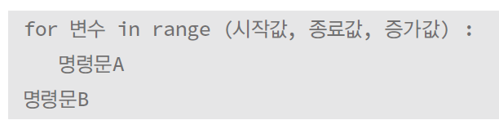
for 반복문 문법 배우기
일반적인 for 반복문의 구조
for 문법에는 range 라는 함수가 보통 함께 활용된다.
range 라는 함수를 먼저 이해해야 한다.

Slide 4
범위 함수 : range()
range([start, ]stop[, step]) | start부터 step만큼씩 (증가/감소) stop전까지 범위를 지정하는 함수
start 값은 포함하지만 stop값은 포함되지 않음
range (1, 9, 2)의 의미는 1, 3, 5, 7

Slide 5
범위 함수 : range()
range([start, ] stop [, step]) | start부터 step만큼씩 (증가/감소) stop전까지 범위를 지정하는 함수
range()함수를 사용할 때는, 다음과 같은 사항을 주의해야 한다.
start, stop, step에는 정수(int형)만 쓸 수 있음
start와 step은 생략 될 수 있음. stop은 생략될 수 없음
range(5)의 의미는 0, 1, 2, 3, 4
range(5, 10)의 의미는 5, 6, 7, 8, 9
step은 0 일 수 없음
step이 생략되는 경우 step 값은 1이라고 간주
range (1, 10)의 의미는 1, 2, 3, …,9

Slide 6
range()를 활용한 for문
range()범위의 모든 값들 각각에 대해 반복을 수행하고 싶을 때 사용할 수 있다
for variable in range(num): True_statements | range 범위 내의 variable 각각에 대해서 True_statements를 반복적으로 수행

Slide 7
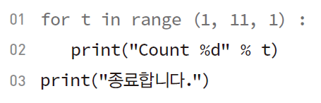
숫자세기

Slide 8
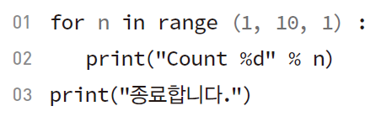
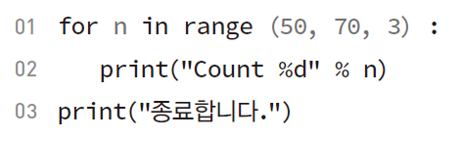
숫자 세기

Slide 9
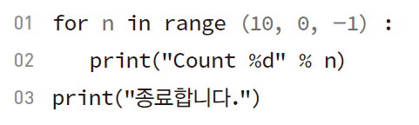
숫자 거꾸로 세기

Slide 10
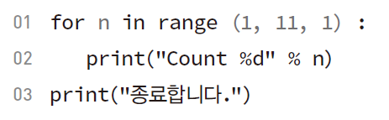
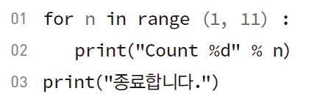
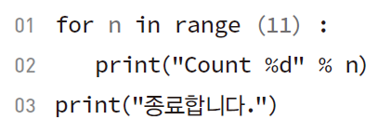
파라미터 생략하기
기본적으로 3개의 파라미터가 사용됨
세 번째 파라미터 생략
첫 번째, 세 번째 파라미터 생략

Slide 11
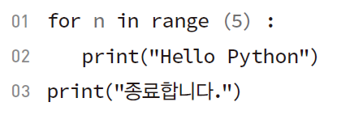

원하는 횟수만큼 반복하기

Slide 12
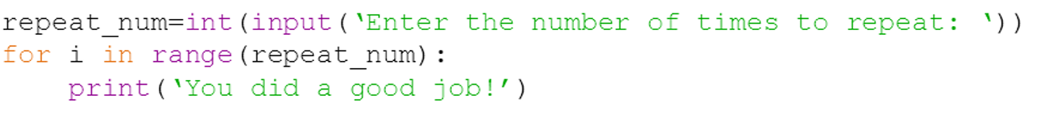
for문

Slide 13
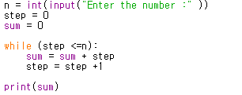
while 반복문 vs. for 반복문

Slide 14
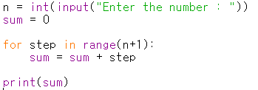
while 반복문 vs. for 반복문

Slide 15
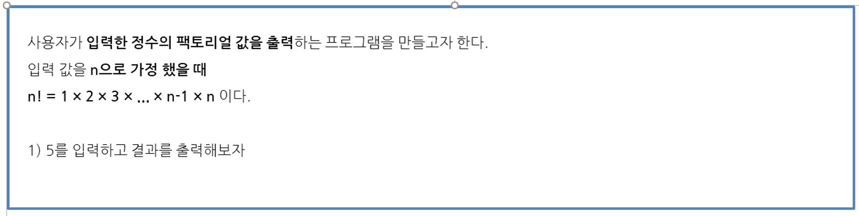
입력 값을 활용한 for문

Slide 16
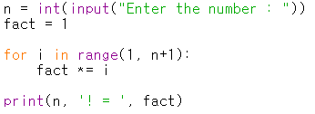
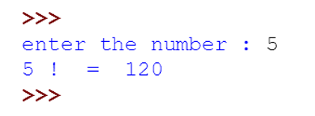
입력 값을 활용한 for문

Slide 17
문자열을 활용한 for문
문자열의 모든 문자에 대해 특정한 코드를 반복 수행할 수도 있다.
for character in string: True_statements | 문자열 범위 내의 character 각각에 대해서 True_statements를 반복적으로 수행

Slide 18
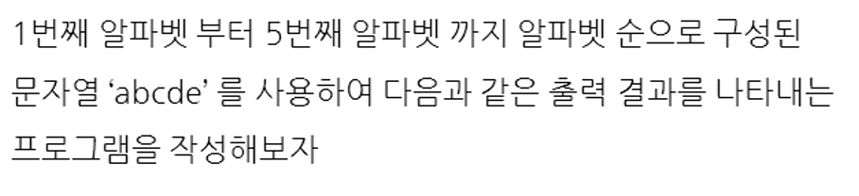
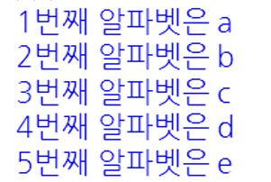
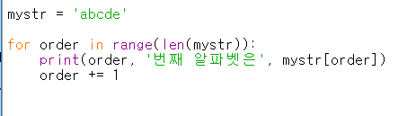
문자열을 활용한 for문

Slide 19
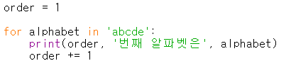
문자열을 활용한 for문

Slide 20
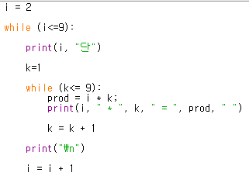
중첩 반복문
2단부터 9단까지 구구단을 출력하는 프로그램을 작성해보자

Slide 21
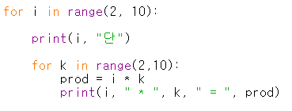
중첩 반복문
2단부터 9단까지 구구단을 출력하는 프로그램을 작성해보자

Slide 22
조건문과 반복문의 혼용

Slide 23
조건문과 반복문의 혼용
조건문과 혼용이 가능함
for variable in range(num): if 조건: True_statements | range 범위 내의 variable 각각에 대해서 조건문의 조건을 확인한 후, 조건이 참일 경우 True_statements를 수행함

Slide 24
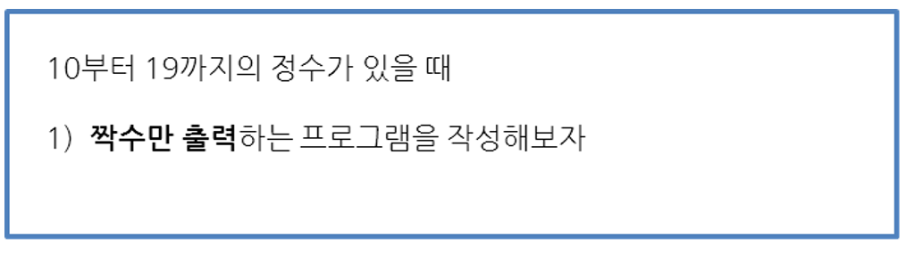
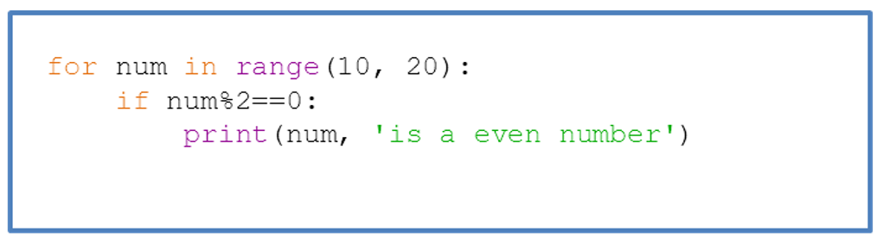
조건문과 반복문의 혼용

Slide 25
[실습 – for문 사용]
1. 다음의 요구사항에 따라 프로그램을 작성하라.
I 요구사항 I
사용자에게 양의 정수 n을 입력 받아 1부터 n까지 짝수들의 합을 구하고자 한다. For 문을 사용해서 구해보자.
I 테스트 I
>>>
자연수 입력: 8
짝수 합: 20
>>>

Slide 26
[실습 – for문 사용]
2. 사용자가 입력한 정수의 factorial 값을 출력하는 프로그램을 작성하시오.
사용자부터 문자열를 입력 받은 후, 이를 뒤집어서 화면에 출력하는 프로그램을 작성하시오.
사용자로부터 입력 받은 문자열이 회문인지를 검사하는 프로그램을 작성하시오.
>>> 문자열을 입력: Hello World
뒤집어서 출력: dlroW olleH

